Slide 1
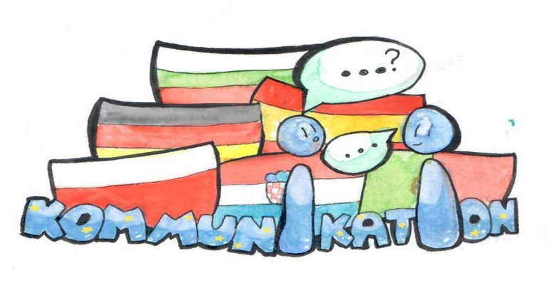
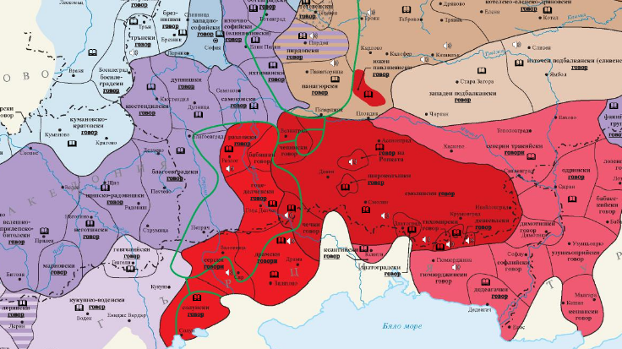
Die bulgarischen Dialekte
Mihail Ivanov und Tsvetoslav Minkovski

Slide 2
Was versteht sich unter dem Begriff Dialekt?
Dialekte sind die regional gesprochenen Varianten einer Sprache
44 Dialekte
5 Haupttypen

Slide 3
Mizianischer und balkanischer Dialekt
Weit verbreitet in den nordöstlichen Teilen des Landes
Charakteristisch für die Artikelform "o" ist das akzentuierte "y", wenn es unbetont ist, daher werden sie als O-Dialekt bezeichnet.
Beispiele:"врато" und "хлябу "

Slide 4
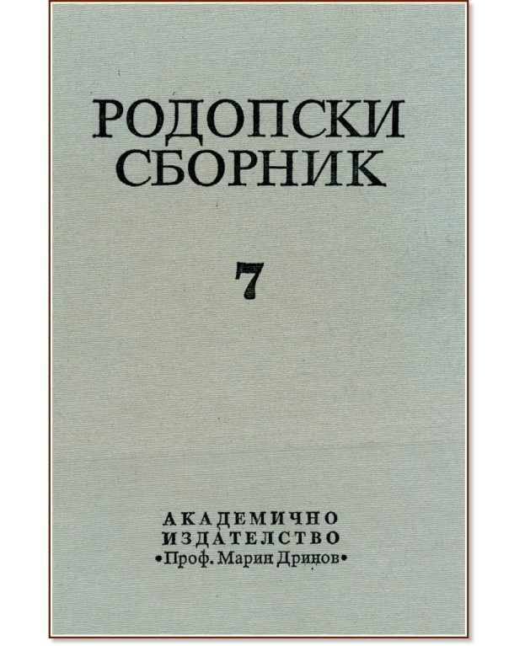
Rupischer Dialekt
Es wird im Südosten des Landes gesprochen.
Unterteilt in vier Unterkategorien - Südöstliche, Östliche, Mittlere und Westliche Rupie
Beispiele: "fünfter Regen" anstelle von "regnen", "rukam" anstelle von "schreien" oder "parliv" anstelle von "heiß".

Slide 5
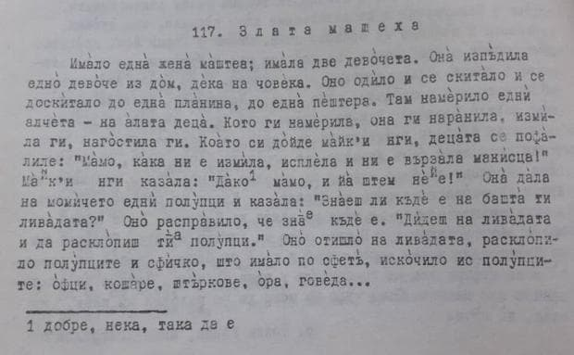
Beloslatin-Pleven und Vidin-Lom-Dialekt
Nordwest-Bulgarien
Der Dialekt mit der schwierigsten Aussprache
Beispiele: "Ya that I'll eat your bread" statt "I'll eat your bread" oder "Ya sit I want to say something to you" statt "Sit I want to say something to you".

Slide 6
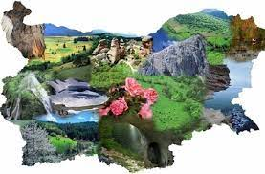
Vielen Dank für Ihre Aufmerksamkeit!

